Slide 1
FLASH抛投类手机游戏的设计与实现
学生：王鹤
导师：步丰林
专业：软件工程
Notes:
各位老师，下午好！ 我叫王鹤，是11级数字媒体方向的学生，我的论文题目是FLASH抛投类手机游戏的设计与实现，论文是在步丰林导师的悉心指点下完成的，在这里我向我的导师表示深深的谢意，向各位老师不辞辛苦参加我的论文答辩表示衷心的感谢，下面我将本论文设计的目的和主要内容向各位老师作一汇报，恳请各位老师批评指导。

Slide 2

论文提纲
背景介绍
研究方向与内容
游戏框架设计
游戏框架实现
总结与展望

Slide 3
背景介绍
Flash抛投类手机游戏发展背景
  Flash平台发展
    抛投类手机游戏
  目前开发遇到的问题
    手机游戏物理刚体创建
    物理抛投模拟
    物体碰撞破碎
    游戏场景编辑
Notes:
说明这个课题的历史和现状，即前人做过哪些研究，取得哪些成果，有哪些问题没有解决，自己有什么新的看法，提出并解决了哪些问题。
随着ADOBE AIR跨平台运行时的日趋流行，应用ActionScript3.0开发的FLASH APP在各类手持设备上得到了飞速的发展。
而BOX2D作为一款性能优越的C++开源物理引擎，也移植到了FLASH平台上。
在FLASH开发的众多手机游戏门类中，带有物理引擎的抛投类游戏正在逐渐成为一个闪亮的分支，流行于Android、iOS等主流移动操作系统的手持设备上。
然而直接应用FLASH BOX2D物理引擎开发抛投类手机游戏，在物理抛投模拟，物体碰撞破碎，游戏场景编辑等方面都存在不小的开发难度，而且在开发的时间成本，游戏的运行效率等方面都遇到了不小的挑战。基于开发效率与游戏稳定性，在游戏开发中就很有必要进行总结归纳，进而创新出一套轻量级的，易于扩展的，简单易用的FLASH抛投类手机游戏开发架构与设计。

Slide 4
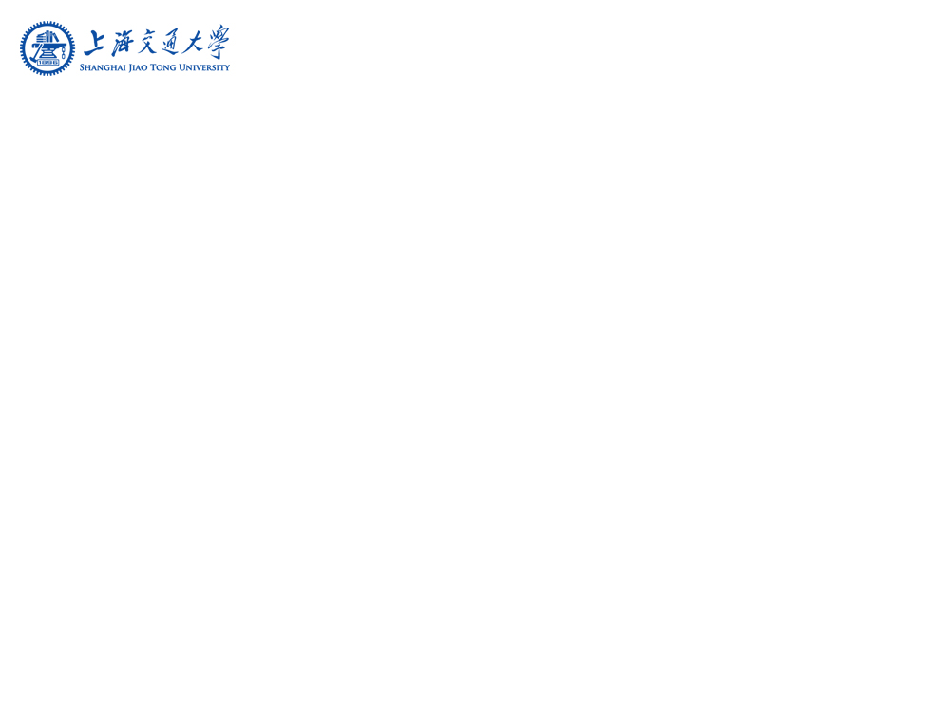
研究方向与内容
  物理刚体构建
    对FLASH BOX2D进行进一步封装，以达到显著简化物理刚体初始化的目的，并且提供了极为简单，具有多种选择性的刚体皮肤绑定方案。
  物理抛投
    基于Box2D物理引擎来模拟物体的抛投。Flash Box2D提供了API，可以直接设置物体在水平方向各垂直方向上的线性速度，在此基础上应用抛物线原理对抛投轨迹进行多样化实现。
  物理碰撞：
    通过物理引擎获取碰撞物理，进而进行相应碰撞效果的设计，比如HP损耗、物体碰撞效果等等。
Notes:
（1）物理刚体构建：对FLASH BOX2D进行进一步封装，以达到显著简化物理刚体初始化的目的，并且提供了极为简单，具有多种选择性的刚体皮肤绑定方案。
（2）物理抛投：基于Box2D物理引擎来模拟物体的抛投。Flash Box2D提供了API，可以直接设置物体在水平方向各垂直方向上的线性速度，在此基础上应用抛物线原理对抛投轨迹进行多样化实现。
（3）物理碰撞：通过物理引擎获取碰撞物理，进而进行相应碰撞效果的设计，比如HP损耗、物体碰撞效果等等。
（4）物体破碎策略： 应用物理引擎碰撞点信息，确定切割射线方向，并加入适当随机切割线，以实现真实、细致的物体破碎效果。
（5）游戏关卡设计：游戏编辑器主要为用户提供一个能通过图形化的界面，对新建的或者已有的关卡进行编辑，设计并保存关卡数据的平台。

Slide 5
研究方向与内容
  物体破碎策略
    应用物理引擎碰撞点信息，确定切割射线方向，并加入适当随机切割线，以实现真实、细致的物体破碎效果。
  游戏关卡设计
    游戏编辑器主要为用户提供一个能通过图形化的界面，对新建的或者已有的关卡进行编辑，设计并保存关卡数据的平台。
Notes:
（1）物理刚体构建：对FLASH BOX2D进行进一步封装，以达到显著简化物理刚体初始化的目的，并且提供了极为简单，具有多种选择性的刚体皮肤绑定方案。
（2）物理抛投：基于Box2D物理引擎来模拟物体的抛投。Flash Box2D提供了API，可以直接设置物体在水平方向各垂直方向上的线性速度，在此基础上应用抛物线原理对抛投轨迹进行多样化实现。
（3）物理碰撞：通过物理引擎获取碰撞物理，进而进行相应碰撞效果的设计，比如HP损耗、物体碰撞效果等等。
（4）物体破碎策略： 应用物理引擎碰撞点信息，确定切割射线方向，并加入适当随机切割线，以实现真实、细致的物体破碎效果。
（5）游戏关卡设计：游戏编辑器主要为用户提供一个能通过图形化的界面，对新建的或者已有的关卡进行编辑，设计并保存关卡数据的平台。

Slide 6
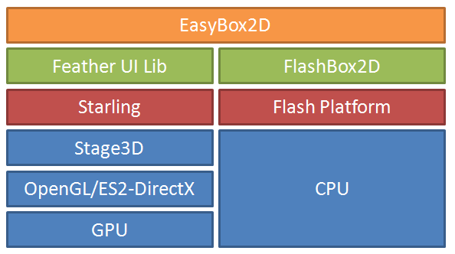
游戏框架设计
EasyBox2D游戏框架总览

Slide 7
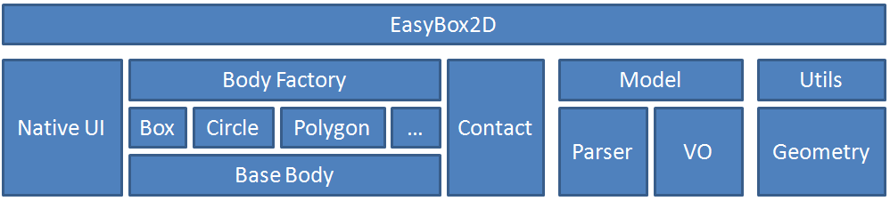
游戏框架设计
EasyBox2D总体结构

Slide 8
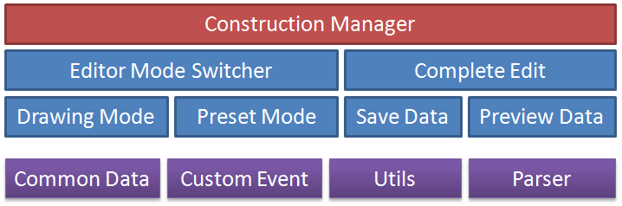
游戏框架设计
EasyBox2D编辑器的总体结构

Slide 9
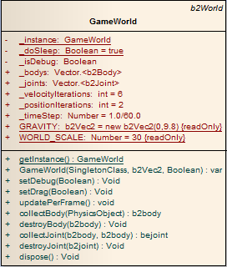
游戏框架实现
世界封装类
Notes:
世界封装类是进入物理世界的入口， 主要是为了简化游戏开展中每次都要手动去初始化物理世界的过程， GameWorld类具体实现了对物理世界的封装。
GameWorld类是继承b2World的，并且是单例类，这样能保证了游戏中始终只有一个世界。因此在游戏开发中就不需要去手动初始化世界了，只要在需要使用b2world的地方，通过GameWorld.getInstance() 方法。

Slide 10
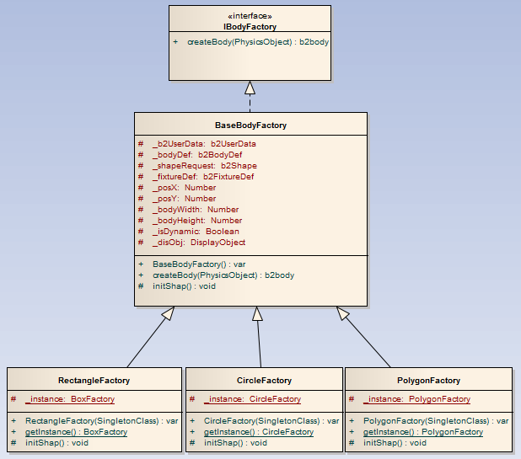
游戏框架实现
刚体工厂模式实现
Notes:
Factory是方便创建物理对象的工厂，主要包括基本形的创建和任意多边形的创建，为了在将来的开发中能更好的扩展， 这里采用了工厂模式的设计方法，如果以后有一些特殊类型的物件，也能很方便的通过继承BaseBodyFactory类来扩展，只要复写initShap()方法来提供特殊的形状。

Slide 11
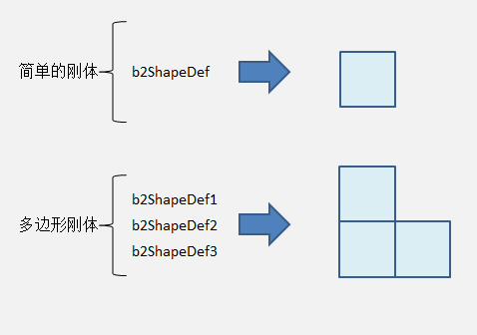
游戏框架实现
编辑器实现
  凸多边形的绘制
    组合法
    顶点构造法
  凹多边形的绘制
    切割成凸多边形

Slide 12
总结与展望
总结
Flash Box2D技术基础以及游戏常用特殊效果
FLASH BOX2D抛投类游戏的主要功能进行了设计
对EasyBox2D游戏框架的设计进行了逻辑实现
Notes:
1. 论述了Flash Box2D技术基础，详细介绍了FLASH BOX2D刚体创建基本步骤，并在此基础上对常用物理刚体的创建进行了深入分析。而对于游戏开发中比较常用的Box2D特殊效果，也进行了一定程度的揭示，为实际开发提供了思路的方向。
2. 针对FLASH BOX2D抛投类手机游戏开发的需求与难点，应用设计模式的思想，对EASYBOX2D游戏框架进行了设计，并应用模块开发的思路对抛投类游戏的主要功能进行了设计。为了便于游戏的测试，以及有户对游戏场景的参与感，对游戏编辑器进行了结构设计，充分考虑了场景数据的格式，以适应不同层级的场景数据收集模式，为游戏实际开发奠定了坚实的基础。
3. 对EasyBox2D游戏框架的设计进行了逻辑实现。通过GameWorld实现了对物理世界的初始化封装，简化了开发的流程，并重点对物理对象的创建进行了工厂模式的设计，极大的简化了物理对象的创建。

Slide 13
总结与展望
展望
Flash Box2D的其他功能
图形扫描法实现顶点数据获取与框架的整合应用
抛投策略的多样性探究与实践。
Notes:
（1）目前只是对Body的创建实现了封装，对相对简单的应用已经足够。而对于需要表达相关性的物理性方面，则需要引入关节的概念；
（2）对于复杂刚体的创建，目前通过图形扫描法已基本实现了顶点数据获取的自动化，但与实际开发的结合还比较松散；
（3）本课题仅对FLASH抛投类手机游戏中的基本形刚体创建进行了验证，对抛投功能也只验证了设计中的部分功能，对于复杂刚体的创建以及多变的抛投策略还有待进一步的探究与实践。
二次抛投
子母弹策略方向力度计算
抛投附着性

Slide 14
谢 谢！

